Slide 1



PHÒNG GIÁO DỤC VÀ ĐÀO TẠO QUẬN LONG BIÊN
TRƯỜNG MẦM NON HOA ANH ĐÀO
Lĩnh Vực: Phát triển ngôn ngữ
Hoạt động: Làm quen văn học
Đề tài : Thơ “ Bé làm bao nhiêu nghề”
Lứa tuổi: 5-6 tuổi
Người thực hiện : Lê Thùy Linh

Slide 2
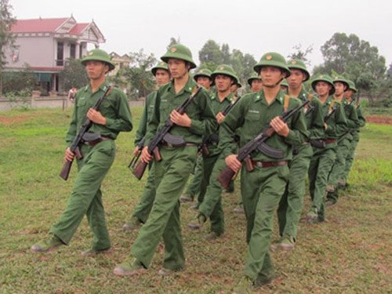
Bộ đội

Slide 3

Bác sĩ

Slide 4
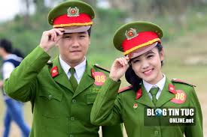
Công an

Slide 5
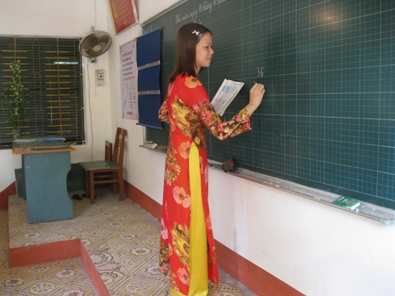
Giáo viên

Slide 6
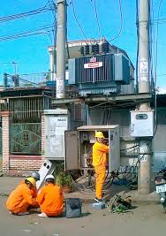
Thợ điện

Slide 7
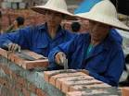
Thợ xây

Slide 8
Cô đọc thơ lần 2

Slide 9
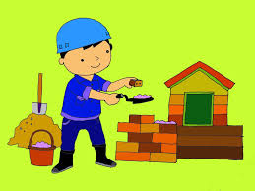

Slide 10


Slide 11
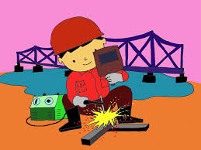

Slide 12
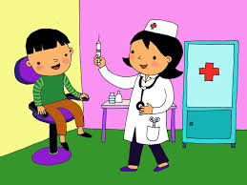

Slide 13
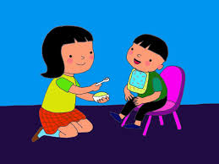

Slide 14
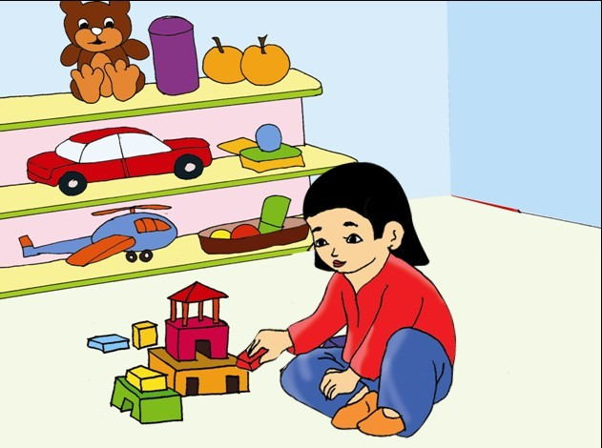

Slide 15
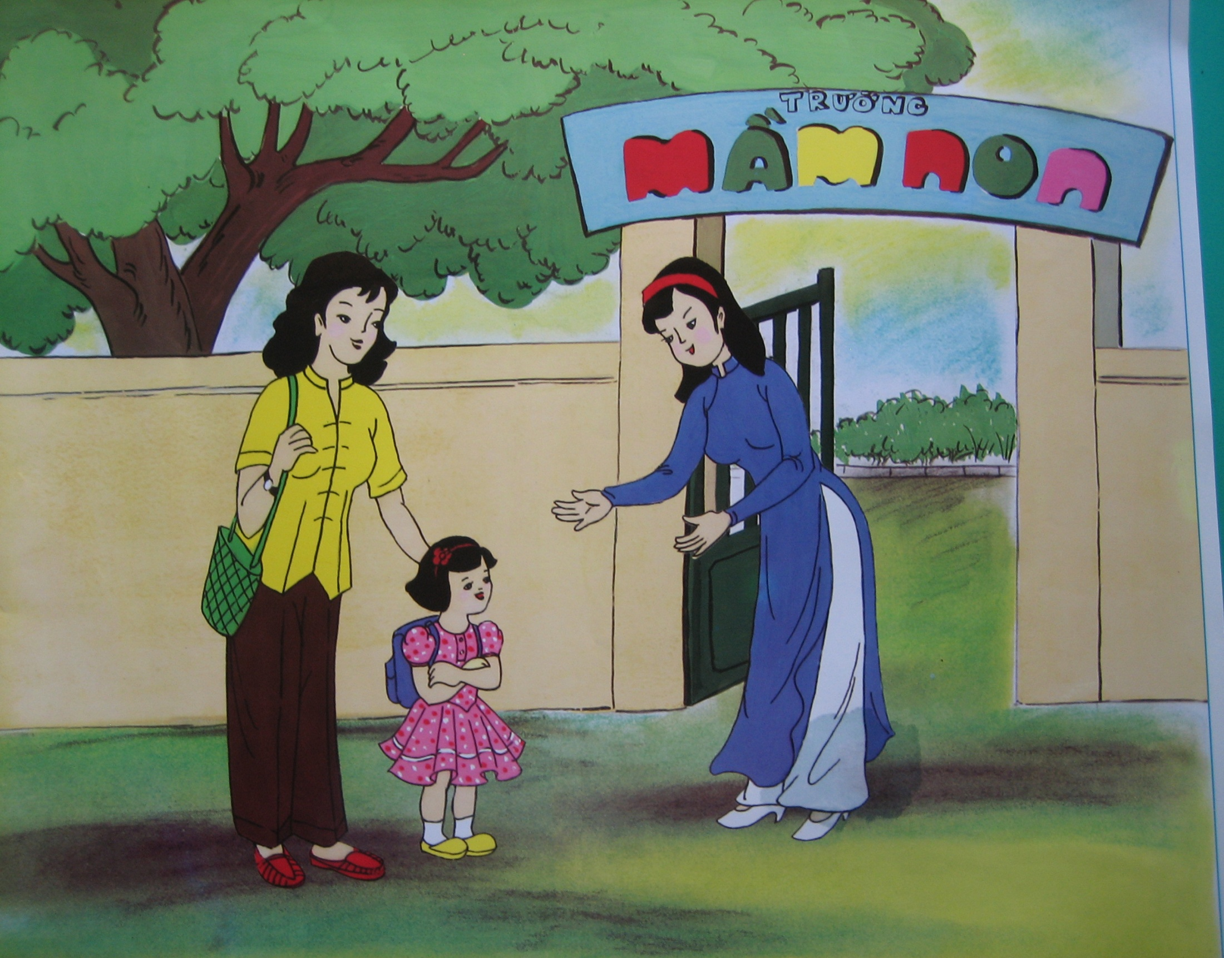


Slide 16
Trích dẫn

Slide 18


Slide 19
Giáo dục

Slide 20
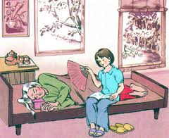

Slide 21
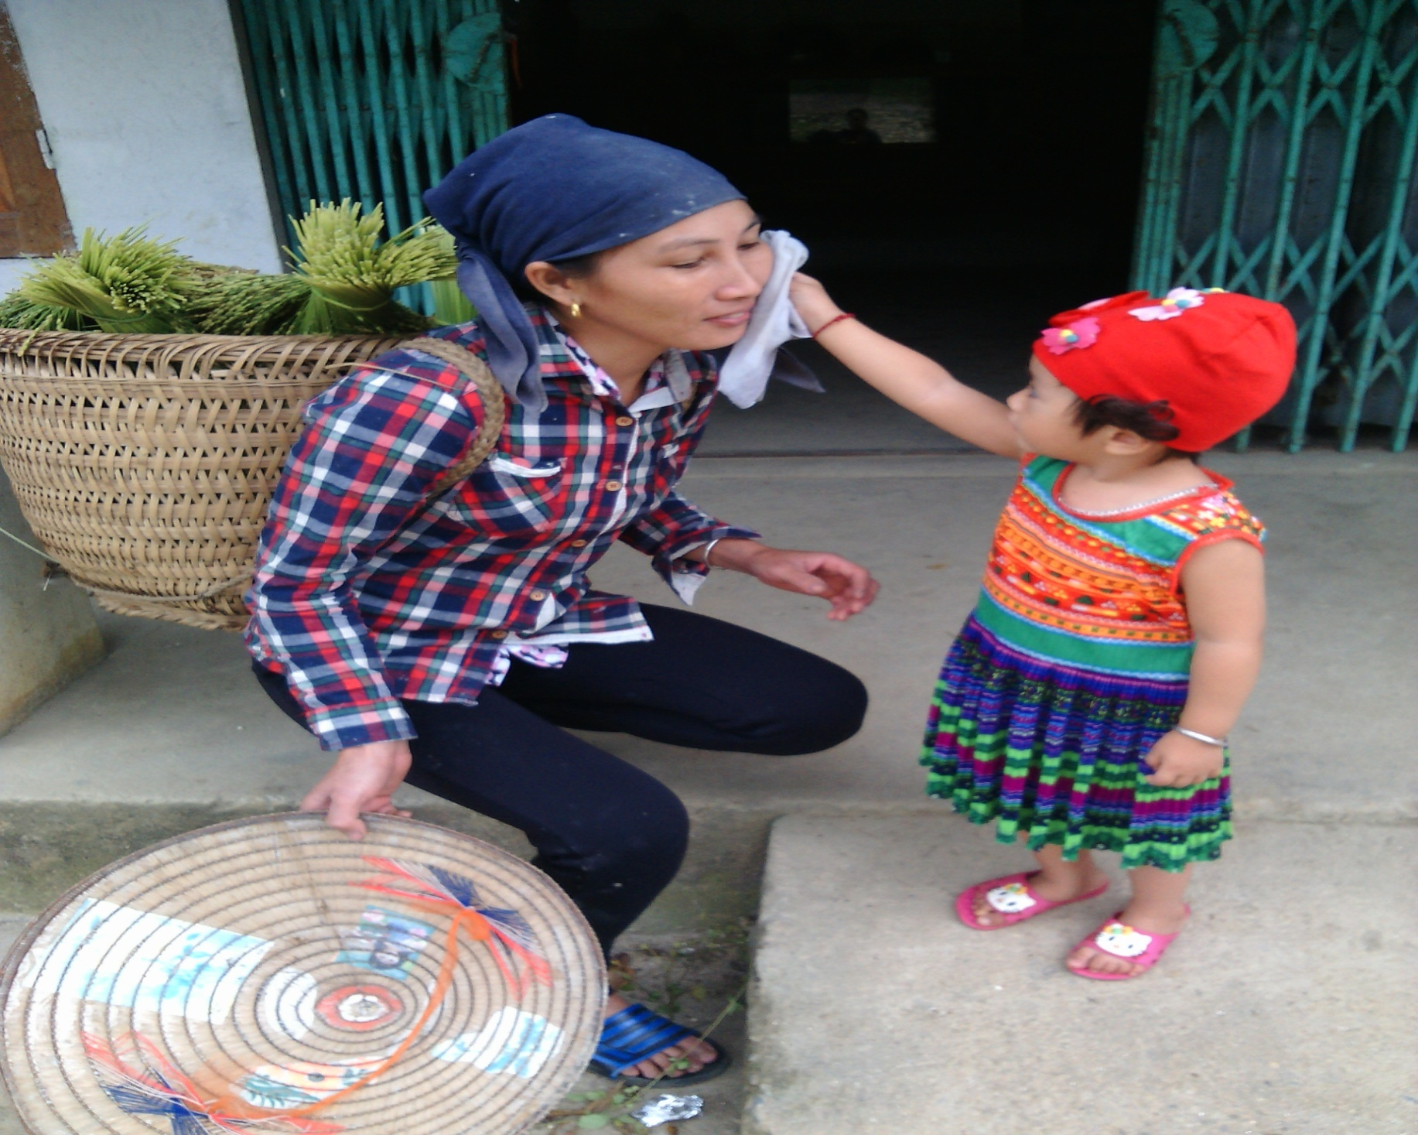

Slide 22
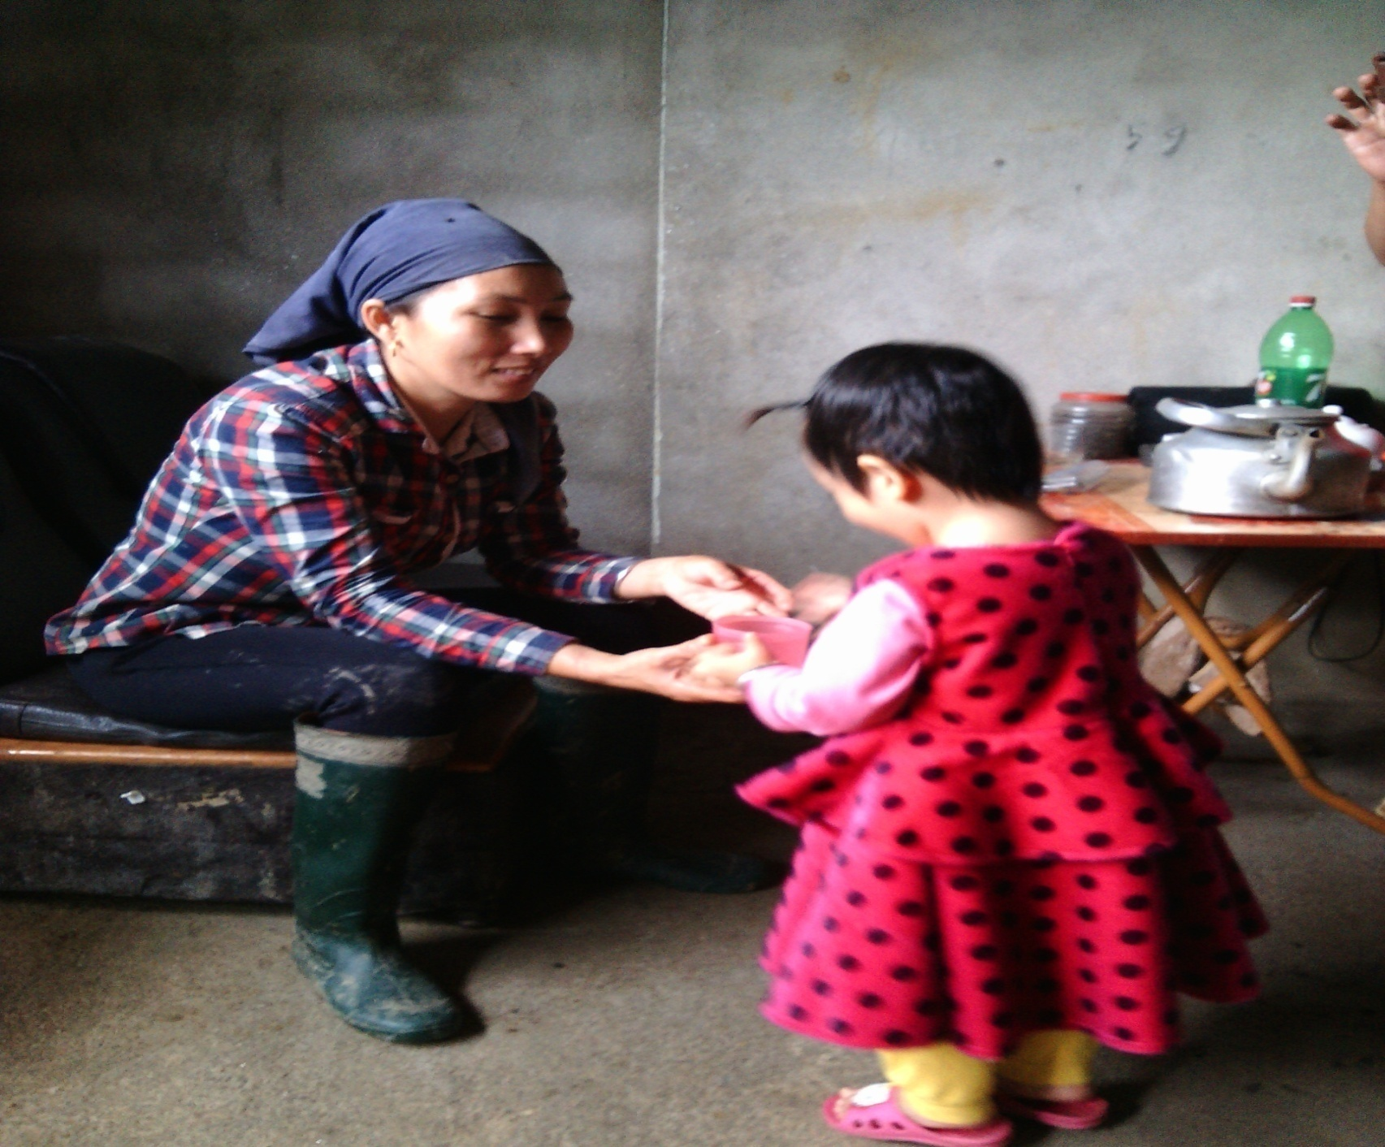

Slide 23
Củng cố

Slide 24



Chóc c¸c bÐ ch¨m ngoan häc giái

